Slide 1
Израда електронских кола и мерење електричних величина
Tехничко и информатичко образовање
Вежба
Одељења 8-1,2,3

Slide 2
ЦИљ вежбе-чаСА
Практични рад ученика на моделовању електронских кола, мерењу електричних величина и анализи измерених резултата електричних величина, коришћењем неког софтверског решења.

Slide 3
Инсталација непходног софтвера
На вашим паметним телефонима са плеј стора преузмите апликацију Electric Circuit Studio
Изглед иконице коју бисте требали да добијете на радној површини вашег телефона после инсталације је следећи:
Electric Circuit Studio

Slide 4
упутства за коришћење апликације
На следећем линку имате детаљно видео упутство о коришћењу видео апликације Electric circuit studio
https://www.youtube.com/watch?v=h50_JFGf7I8&t=1s
Линија са алатима
Радни простор
Линија са електронским компонентама

Slide 5
Алати и елементи који ће бити коришћени у овој вежби
Мени са алатима за отварање, чување кола, и подешавањима апликације
Алат за подешавање оног електронског елемента који је означен
Алат за покретање симулације ел.кола
Алат за брисање претходно означеног елемента
Алат за инсеровање мерних инструмената
(доњи клизач се помери до краја десно)
Инсертовање уземљења (обавезно бар једно у сваком колу)
Инсертовање отпорника
Алаз за цртање проводника

Slide 6
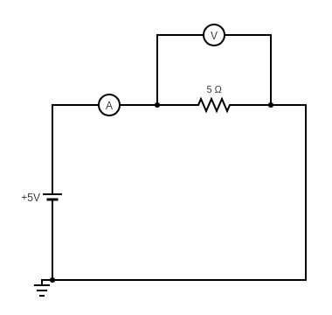
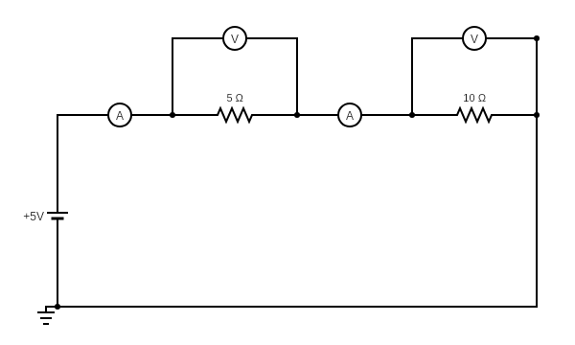
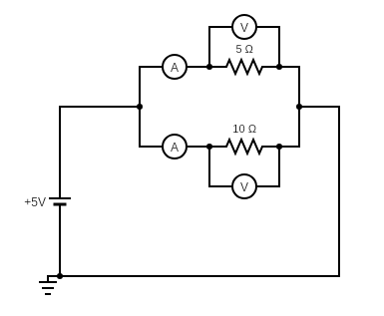
ЗАДАТАК вежбе
У апликацији је потребно моделовати (израдити) 3 електронска кола. Сачувати моделована кола под називима „Просто коло са отпорником“, „Коло са редном везом отпорника“ и „Коло са паралелном везом отпорника“ . Шеме су приказане у табели а биће објављене у вибер групи и на платформи тимс. У шемама су поред симбола уписане вредности електронских елемената (напон батерије и отпорност отпорника)
Просто коло са отпорником | Коло са редном везом отпорника | Коло са паралелном везом отпорника

Slide 7
Видео упутство за моделовање простог кола са отпорником
Ово видео упутство у бољем квалитету можете пронаћи на линку:
https://youtu.be/ZU_cPufnZKM
Обратите пажњу да се симбол за једносмерни извор струје (батерију) од 5V разликује у шеми од елемента у апликацији (у апликацији је кружни облик)

Slide 8
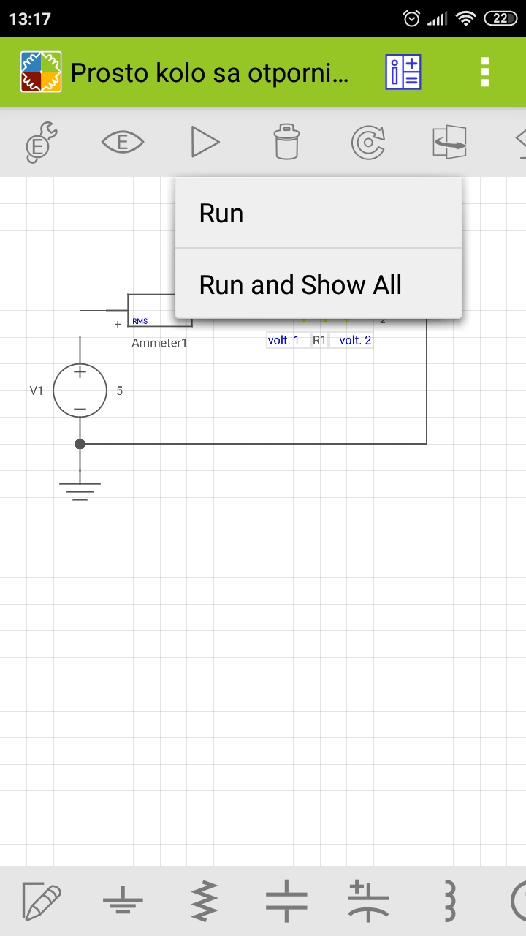
Задатак вежбе
После моделовања потребно учитати просто коло и покренути симулацију овог кола кликом на команду RUN (као што је приказано на слици. Забележити снимак екрана када се показивања амперметра и волтметра стабилизују (не мењају се више).
Овај поступак је потребно поновити за преостала два моделована кола.

Slide 9
Задатак вежбе
Саставити извештај на рачунару или га написати у свесци за ТиИО техничким писмом. Извештај би требало да садржи за свако коло шему везе, затим табеларно приказана показивања амперметара и волтметара за свако коло, и одговоре на постављена питања. Предлог извештаја ћу вам објавити у вајбер и месинџер групама и у Тиму 8-1,2,3 на платформи Тимс (у делу материјал за час). У извештају нарочито обратите пажњу да исправно попуните табеле, да одговорите на постављена питања испод сваке табеле и у закључку на крају извештаја.
Достављени предлог извештаја се налази на линку:
Предлог формата извештаја за вежбу

Slide 10
Задатак вежбе
Извештај у виду текстуалног фајла или фотографија листова из свеске, као и фотографија екрана показивањем инструмената за сва три кола доставити преко месинџера, вајбера или тимс платформе (ван група, кроз приватне поруке), или на мејл osnoviinformatike@yahoo.com
у наредна три радна дана.

Slide 11
лИТЕРАТУРА
https://www.youtube.com/watch?v=h50_JFGf7I8&t=1s

